Slide 1
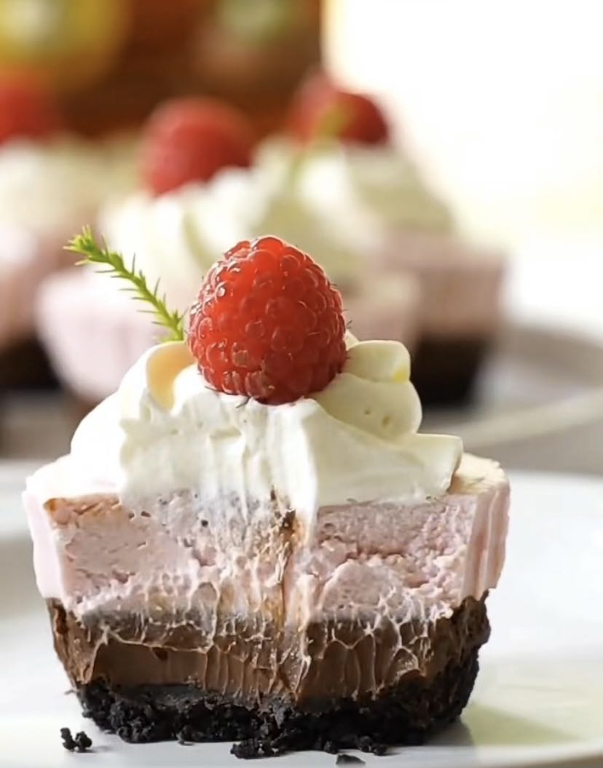
烘焙有方 匠心无界
慕斯制作
晋城职业技术学院 旅游与酒店管理系 赵思佳
烘焙有方 匠心无界

Slide 2
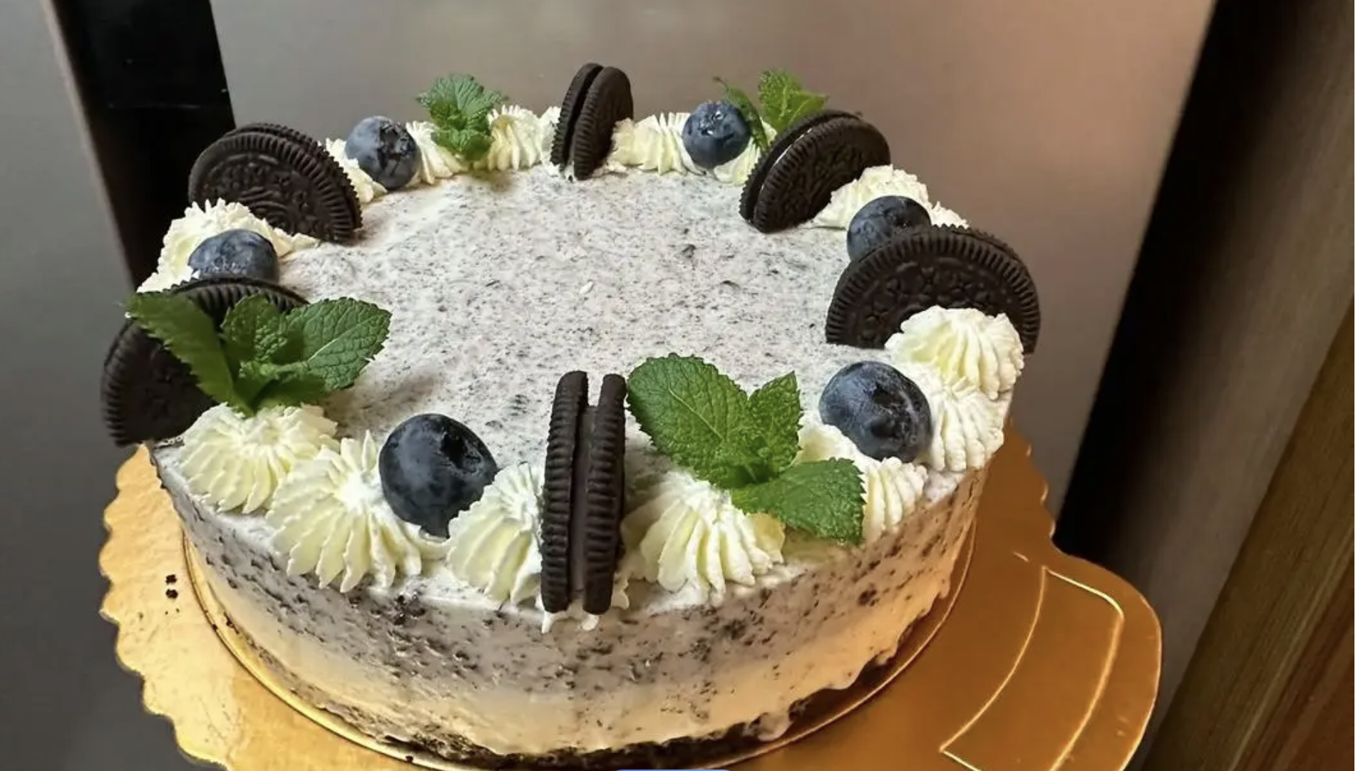
慕斯是一款起源于法国的甜品，由法国人索多克索发明，法语原意是泡沫，是一种口感松软、口味丰富的奶冻式甜品。
做慕斯的水准，可以体现一个烘焙师的水准。

Slide 3
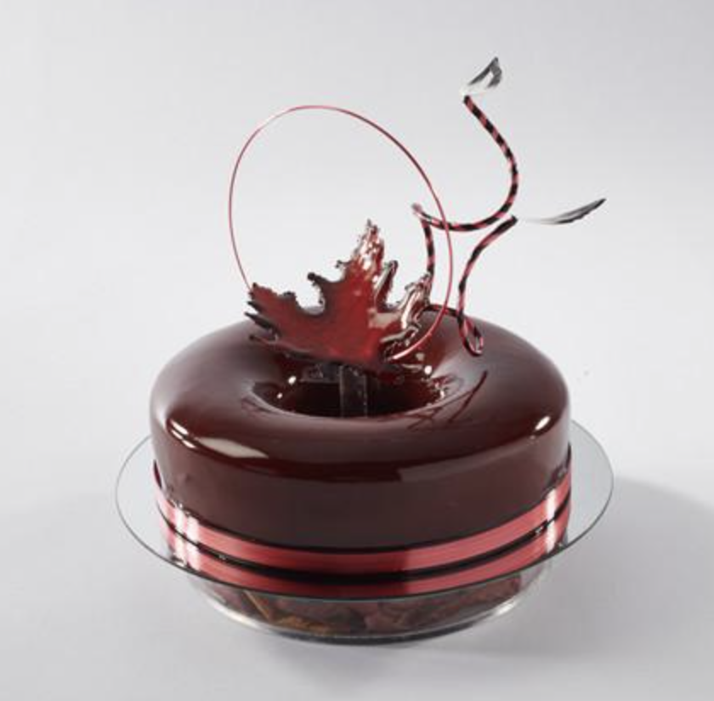
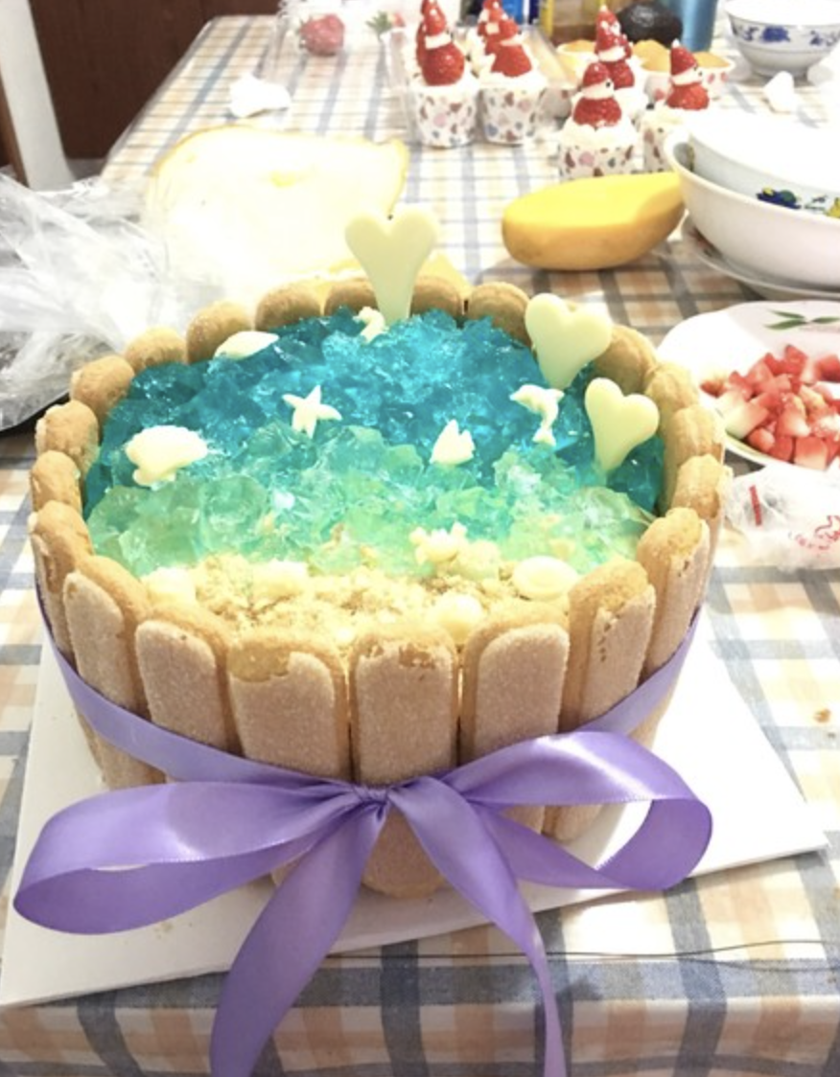
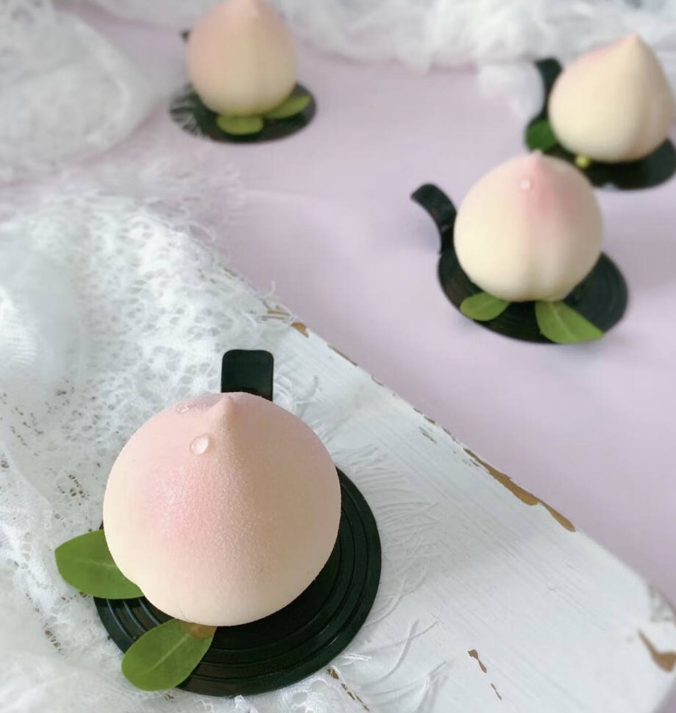

Slide 4

慕斯调制
1.能按慕斯配方配料。
2.能调制慕斯糊。
慕斯成型
1.能选用模具将慕斯糊成型。
2.能设置冰箱温度将慕斯糊定型。
慕斯装饰
1.能用巧克力装饰慕斯。
2.能用水果装饰慕斯。
《西式面点师》国家职业技能标准 三级工/高级工

Slide 5
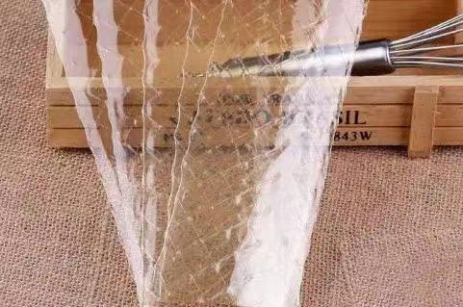
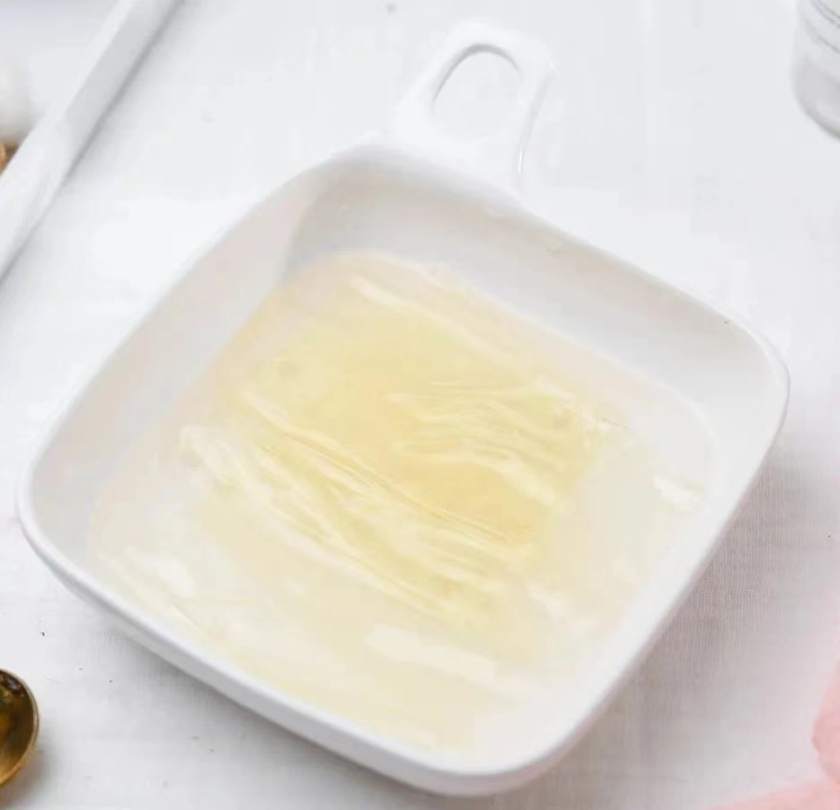
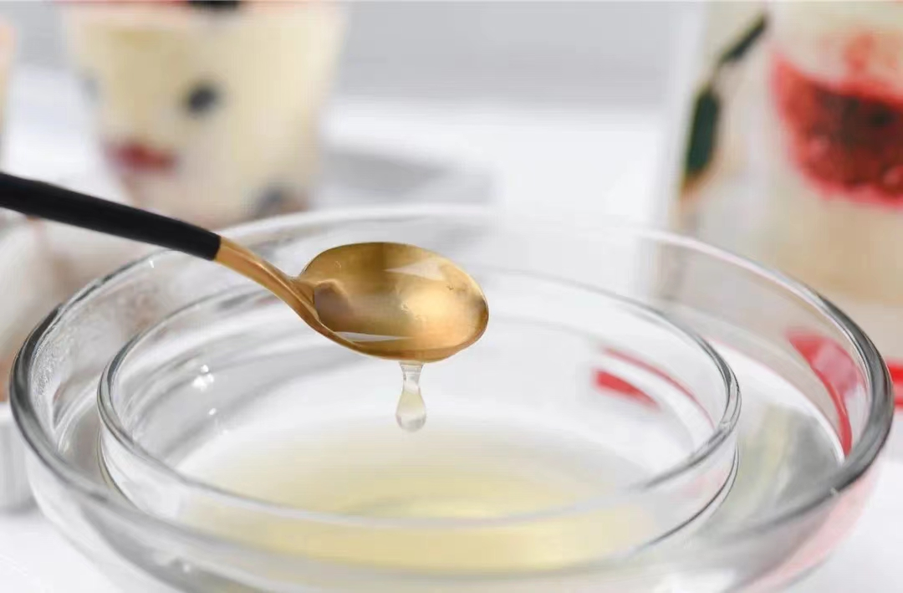
学习通测试1
破坏吉利丁凝固性的因素有哪些？
吉利丁：又称明胶、动物胶，以动物的皮、骨、筋腱鳞为原料制作，蛋白质含量达82%以上。
使用前需要用10℃冷水浸泡10-15分钟，夏天需用冰水，纯净水最佳。
吉利丁在25℃左右开始融化，最佳加热温度在40℃左右，最高不超过60℃。
1.加热温度超过60℃。
2.酸性物质，如柠檬、草莓、蓝莓等中含有的蛋白质分解酶，使用时需加热到75℃，分解破坏酵素。

Slide 6
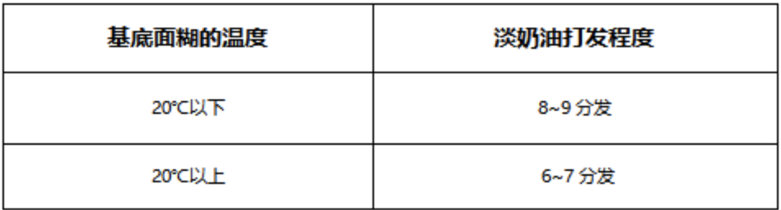
学习通测试2
慕斯糊的淡奶油打到几分发？
1.若打至8-9分发的淡奶油与20℃以上的面糊混合，淡奶油遇热会继续打发，最终会因淡奶油打发过度，产品出现油水分离。
2.若打至6-7分发的淡奶油与20℃以下的面糊混合，由于淡奶油未完全打发，会使产品呈现未打发的状态，影响体积和口感。

Slide 7
任务实施——制作奥利奥芒果慕斯
奥利奥慕斯底
奥利奥碎 100g
黄油 60g
生巧夹层
淡奶油 200g
白砂糖 20g
黑巧克力 100g
芒果慕斯糊
芒果果泥 200g
白砂糖 70g
吉利丁片 5g
淡奶油 200g
牛奶 50g
柠檬汁 5ml

Slide 8
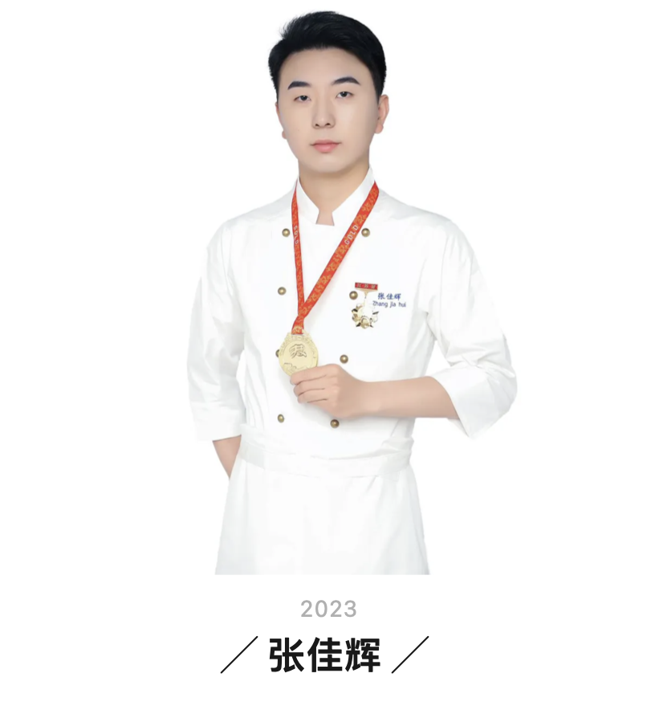
中国烘焙青年朝前看 看世界与未来
张佳辉
他曾助力中国队获得第九届世界面包大赛全球总冠军。
他是2020中华人民共和国第一届技能大赛烘焙项目冠军。

